Slide 1
Projet 2
Analysez des données de systèmes éducatifs
Présentation du projet
Analyse exploratoire du jeu de donnée
Résultats

Slide 2
Présentation du projet
Problématique
Academy est une entreprise de la EdTech ayant un projet d’expansion a l’international qui cherche a répondre aux questions
Quels sont les pays avec un fort potentiel de clients pour nos services ?
Pour chacun de ces pays, quelle sera l’évolution de ce potentiel de clients ?
Dans quels pays l'entreprise doit-elle opérer en priorité ?

Slide 3
Présentation du projet
Objectifs
Valider la qualité du jeu de donnée
Décrire les informations contenue dedans
Sélectionner les informations pertinentes
Apporter de premiers éléments de réponse a la problématique

Slide 4
Présentation du projet
Présentation du jeu de donnée
EdstatsSeries contient la liste des indicateurs et leur description
EdstatsCountry_Series contient la source de donnée de chaque pays pour les indicateurs de population (SP.POP)
EdstatsCountry_Series contient la source de donnée de chaque pays pour les indicateurs de population (SE., SH.UIS.)
EdStatsCountry Contient les pays et zone géographique , leurs région, income groupe ainsi que d’autre informations
EdStatsCountry contient les données obtenue et prévue pour chaque couple (Indicateur , Pays) sur des années allant de 1970 à 2100

Slide 5
Analyse exploratoire du jeu de donnée
Inspection
df.shape
df.head()
df.columns :
df.dtypes.sortvalue
df.duplicated.sum()
df.grouby(’Country Code’).sum()
8870 lignes
70 colonnes
types float et object
0 duplicated
242 Country Code
3665 indicateurs

Slide 6
Analyse exploratoire du jeu de donnée
Selection des années
Création d’un tableau contenant les taux d’indicateur manquants pour chaque année a l’aide de deux Groupby,
Mise sous forme graphique avec Seaborn
Sélection

Slide 7
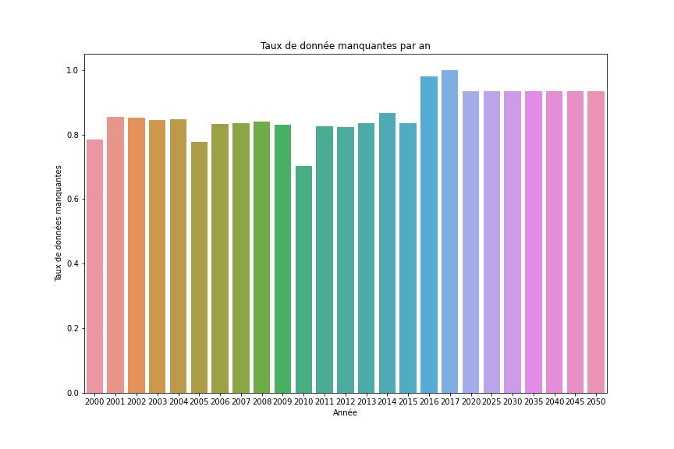
Analyse exploratoire du jeu de donnée
Sélection des années

Slide 8
Analyse exploratoire du jeu de donnée
Sélection des Indicateurs
Séparation des indicateurs en deux catégories : Projection et relevés
Grouby par intervalle de données manquantes
Mise sous forme graphique avec Matplotlib

Slide 9
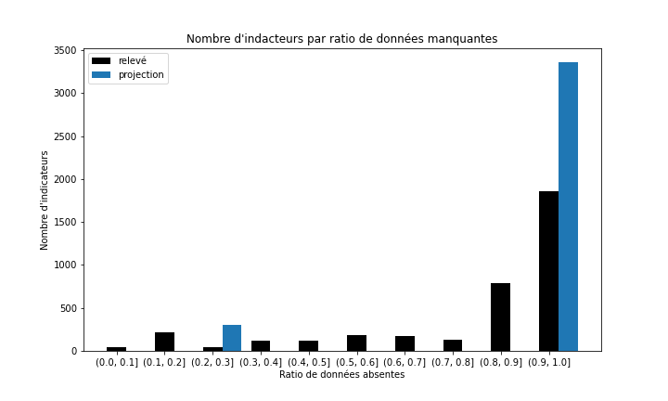
Analyse exploratoire du jeu de donnée
Selection des Indicateurs

Slide 10
Analyse exploratoire du jeu de donnée
Selection manuelle des Indicateurs
Création d’une fonction remove
Suppression des indicateurs portant sur un seul sexe , un niveau plus bas que le upper secondary , en doublon
Suppression des derniers indicateurs non pertinents
Normalisation en nombre de personne

Slide 11
Analyse exploratoire du jeu de donnée
Indicateurs principaux
Enrolment in upper secondary education, both sexes (number)
Enrolment in tertiary education, all programmes, both sexes (number)
GNI per capita, PPP (current international $)
Internet users (per 100 people)
Wittgenstein Projection: Percentage of the population age 15-19 by highest level of educational attainment. Upper Secondary. Total
Wittgenstein Projection: Percentage of the population age 20-39 by highest level of educational attainment. Post Secondary. Total
Wittgenstein Projection: Percentage of the population age 20-39 by highest level of educational attainment. Upper Secondary. Total
Cinq indicateurs secondaires

Slide 12
Analyse exploratoire du jeu de donnée
Analyse
Création d’un score pour chacun des pays
Création d’un barplot du score des 30 meilleurs pays avec seaborn
Création d’un boxplot de la répartition des score selon les zones géographiques avec seaborn
Création d’une carte chloroplethe des scores avec Geopandas

Slide 13
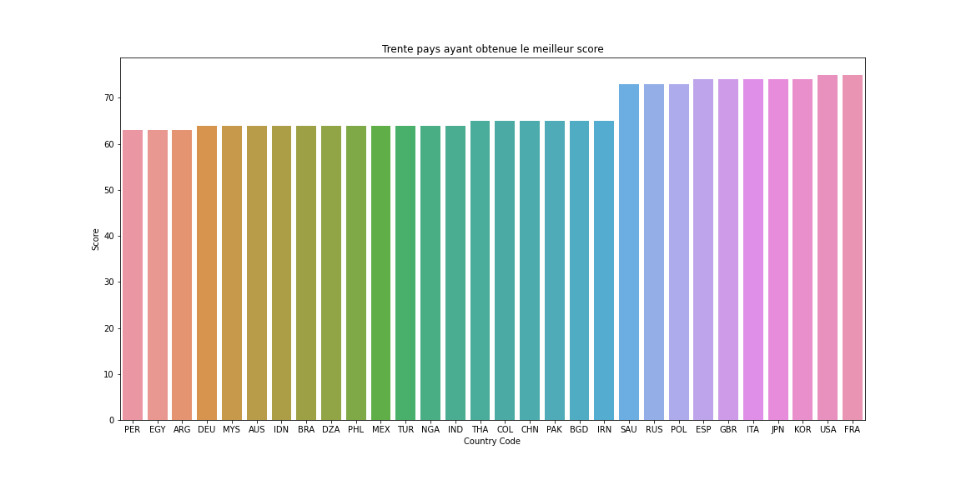
Résultats

Slide 14
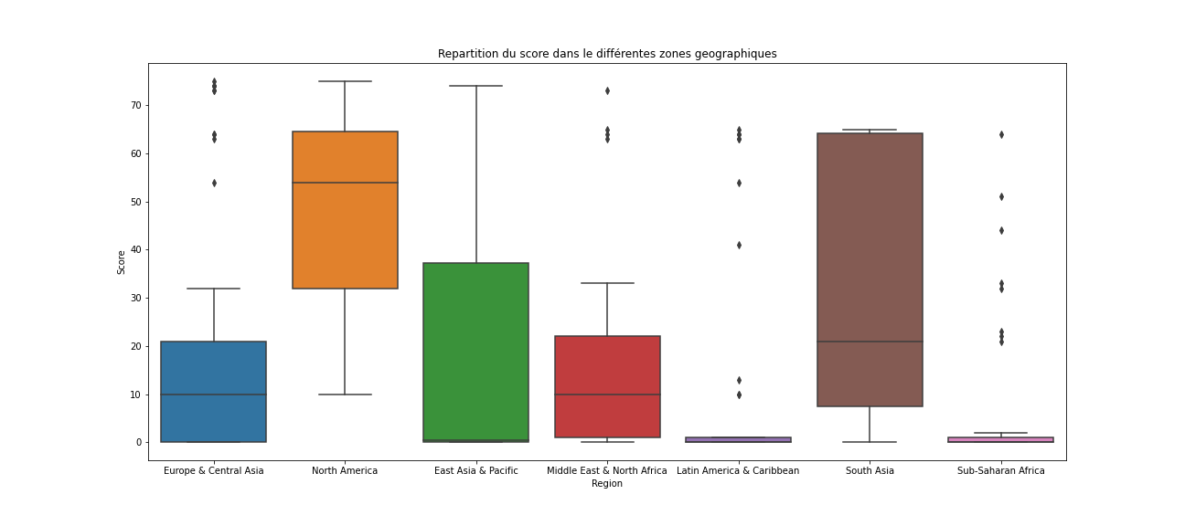
Résultats

Slide 15
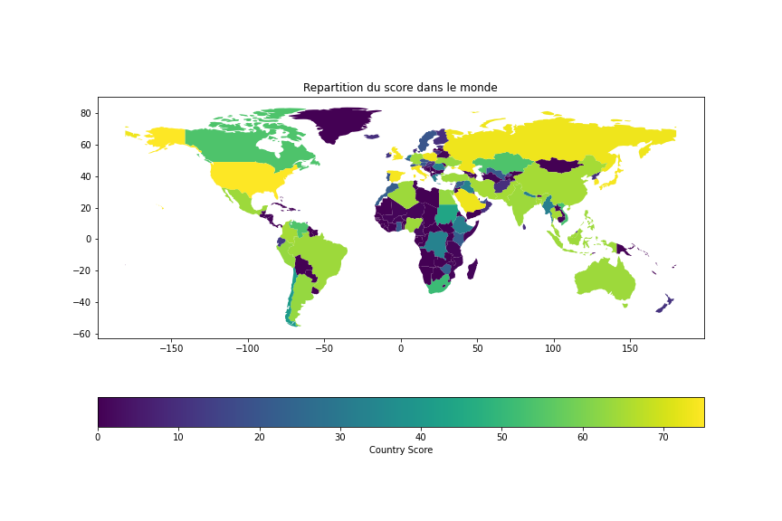
Résultats

Slide 16
Résultats
CONCLUSION

